Slide 1


A UNIVERSAL STRATEGIC NECESSITY:
FROM MOLECULE TO DRUG
EVRENSEL BİR STRATEJİK GEREKLİLİK: MOLEKÜLDEN İLACA
2022-1-TR01-KA220-VET-000088373

Slide 2
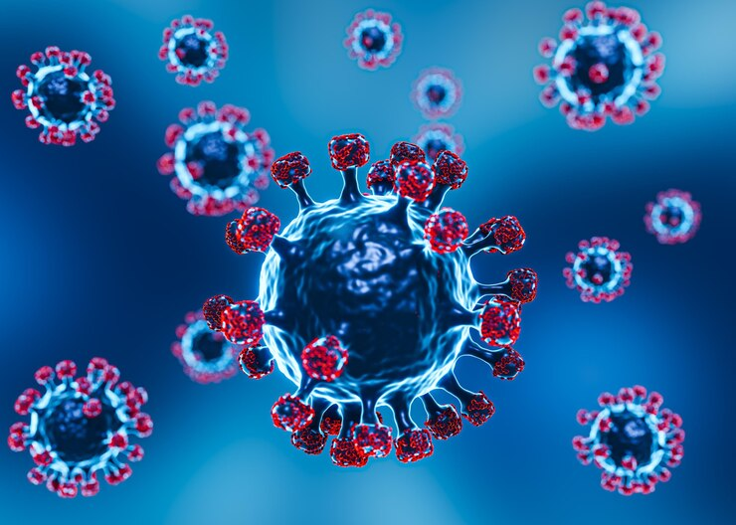
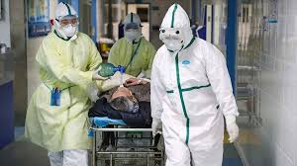
GEREKÇE
2020 yılında Covid-19 salgını
Ani ve beklenmedik olaylara karşı hazırlıklılık
İlaç ve aşı üretim çalışmalarının yürütebilmesi
Standart çalışma yöntemlerine hakim, pratik uygulamalar konusunda tecrübeli, eğitimli personel ihtiyacı
Notes:
2020 yılında Covid-19 salgınının ani ve beklenmedik etkisi ile hastalıklara karşı geliştirilecek ilaç ve aşı üretim çalışmalarını yürütebilecek standart çalışma yöntemlerine hakim, pratik uygulamalar konusunda tecrübeli, eğitimli personele büyük ihtiyaç olduğu ortaya çıkmıştır

Slide 3
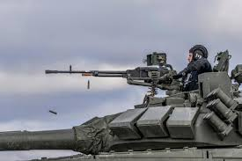
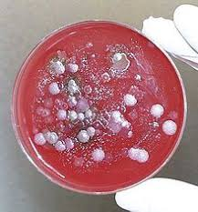

GEREKÇE
Pandemilerin daha sık yaşanacağı öngörüsü
Biyolojik ajanlarla mücadele stratejik öneme sahip
Farkındalığı artan ülkelerde ilaç üretim tesislerini artırmaya yönelik stratejiler
Notes:
Covid-19 salgını sonrasında değişen dünyada pandemilerin daha sık yaşanacağı öngörülmektedir. Biyolojik ajanlarla mücadele stratejik öneme sahiptir. Zaman zaman bu tür ajanlar silah veya ekonomik saldırı amacıyla da kullanılabilemktedir. Bu konuda farkındalığı artan ülkeler, ilaç üretim tesislerinin sayısını artırmaya yönelik stratejiler geliştirmektedir

Slide 4
AMAÇ
Yenilikçi teorik ve pratik eğitim uygulamalarıyla ilaç sektöründe uzmanlaşmış iş gücü sağlamak
Olağanüstü durumlarda acil ilaç talebi durumunda, deneyimli personeli insanlığın hizmetine hazır hale getirmek
Yenilikçi ilaç araştırma yöntemlerine dayalı AR-GE çalışmaları yapmak
Ülkelerin ilaç araştırma ve üretim süreçlerinin sürdürülebilirliğine katkı sağlamak
Notes:
Projenin amacı;
Yenilikçi teorik ve pratik eğitim uygulamalarıyla uluslararası deneyim kazanmış personel yetiştirerek stratejik öneme sahip ilaç sektöründe uzmanlaşmış iş gücü sağlamak
Olağanüstü durumlarda oluşabilecek acil ilaç talebi durumunda, uluslararası ölçekte ihtiyacın karşılanması amacıyla ilaç üretiminde deneyimli personeli insanlığın hizmetine hazır hale getirmek
Yenilikçi ilaç araştırma yöntemlerine dayalı AR-GE çalışmaları yapmak
Ülkelerin ilaç araştırma ve üretim süreçlerinin sürdürülebilirliğine katkı sağlamaktır.

Slide 5




PROJE ORTAKLARI
PROJE KOORDİNATÖRÜ
ANKARA ÜNİVERSİTESİ, TÜRKİYE
TOBB EKONOMİ VE TEKNOLOJİ ÜNİVERSİTESİ, TÜRKİYE
ANKARA HACI BAYRAM VELİ ÜNİVERSİTESİ, TÜRKİYE
DOKUZ EYLUL ÜNİVERSİTESİ, TÜRKİYE
ORTAKLAR
KOBAY A.Ş., TÜRKİYE
UNIVERSITA DEGLI STUDI DI PADOVA, ITALY
TRANSMISSIBLE BV, NETHERLANDS
UNIVERSIDADE DO MINHO, PORTUGAL
Notes:
Proje koordinatörlüğü Ankara Üniversitesi tarafından yürütülmektedir. Proje ortakları arasında Türkiye’den TOBB Ekonomi ve Teknoloji Üniversitesi, Ankara Hacı Bayram Veli Üniversitesi, Dokuz Eylül Üniversitesi ile Kobay Anonim Şirketi bulunmaktadır. Avrupa’daki ortaklar Portekiz’den Universidade Do Minho, İtalya’dan Universita Degli Studi Di Padova ve Hollanda’dan Transmissible Bv’dir.

Slide 6

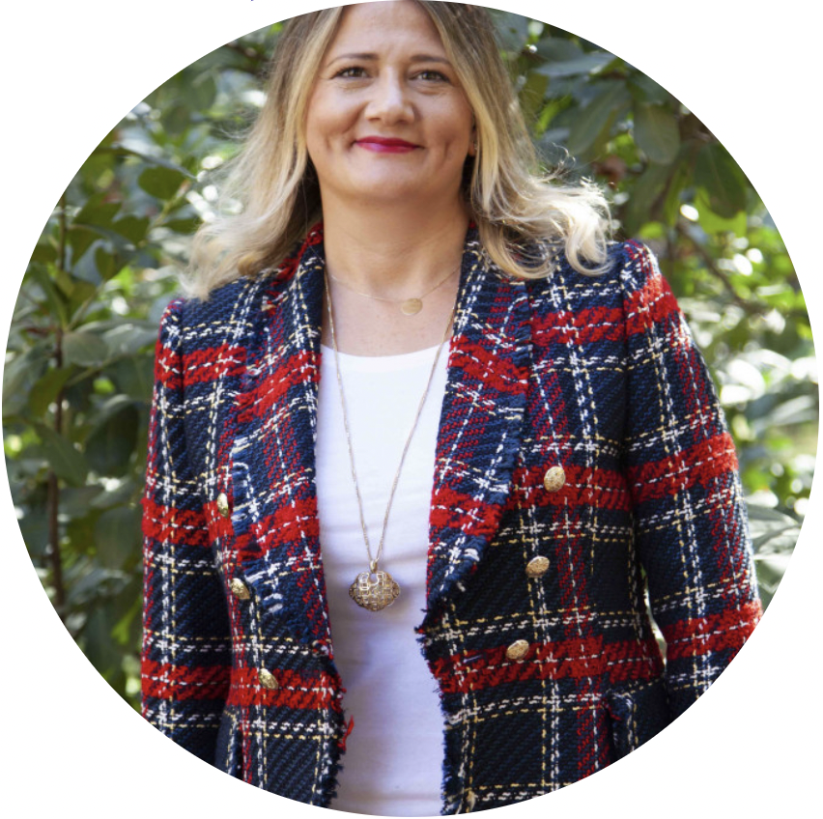
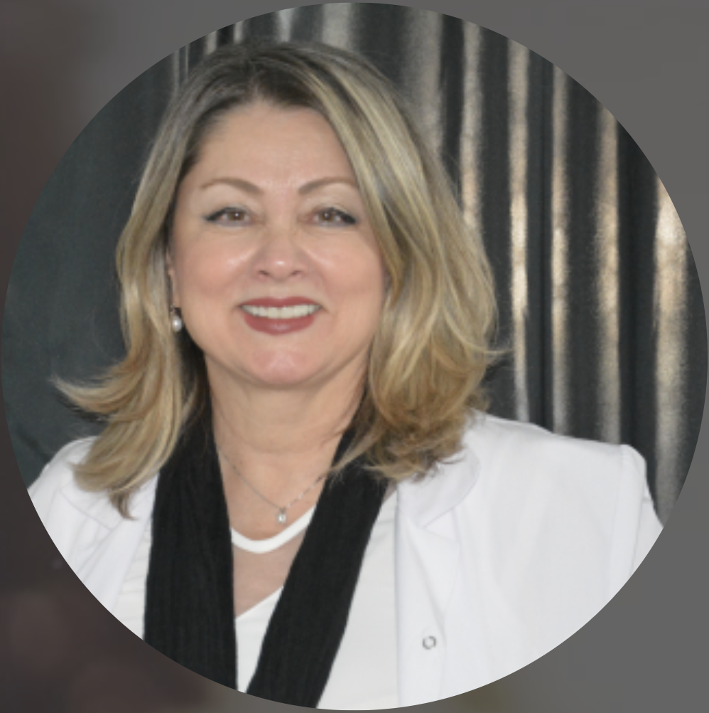
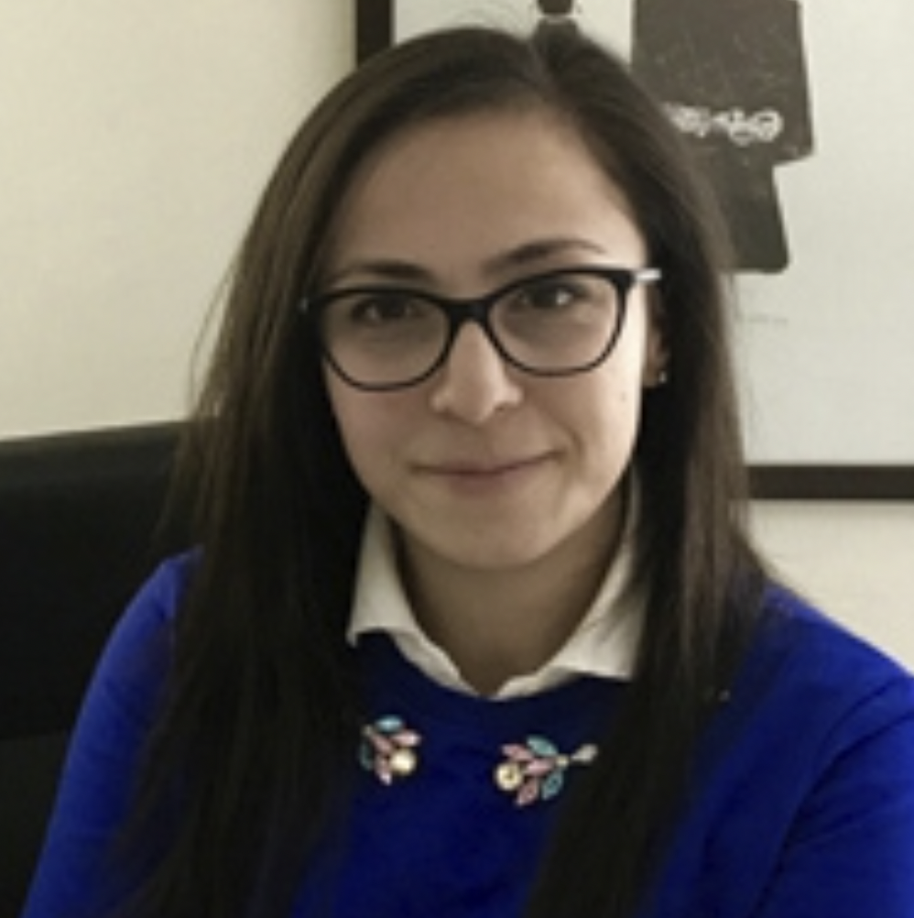
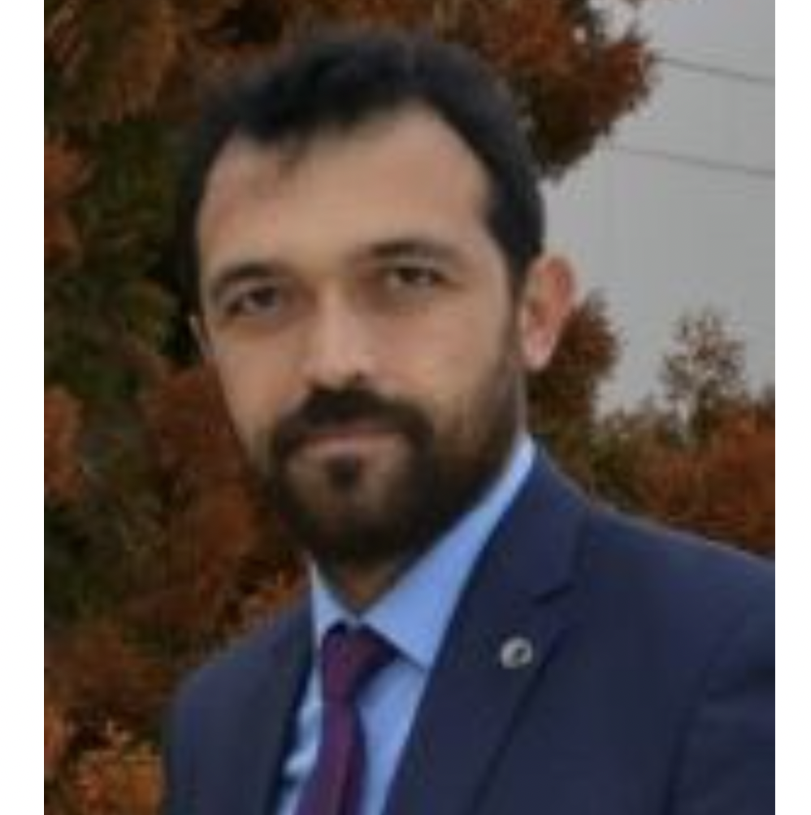
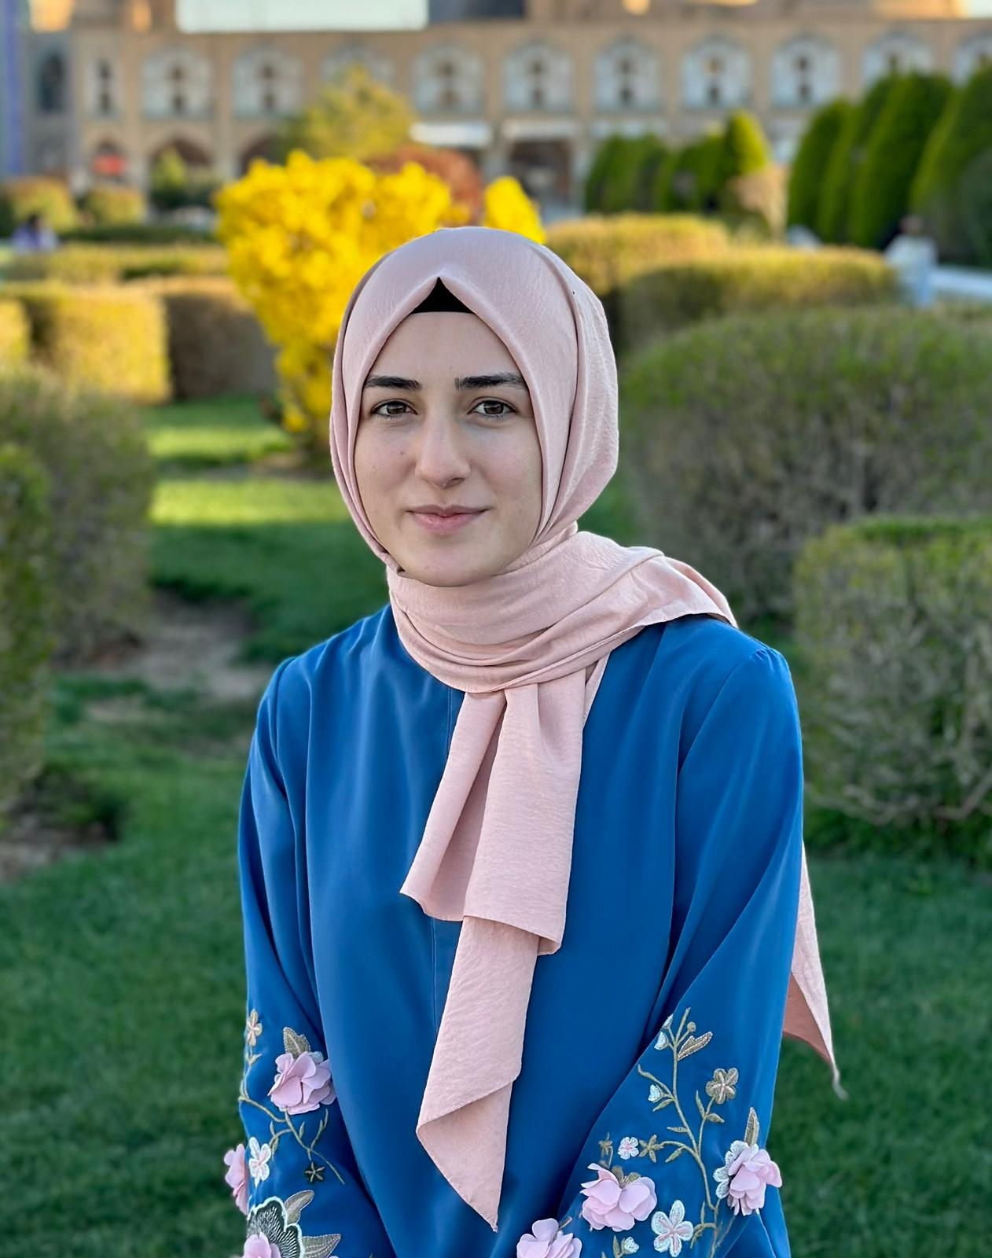
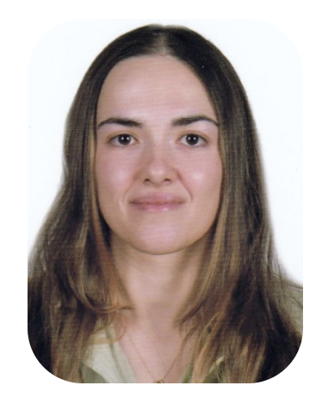
PROJE EKİBİ
ANKARA ÜNİVERSİTESİ
Prof. Dr. Demet CANSARAN DUMAN (Moleküler Biyolog, Biyoteknolog)
Prof. Dr. Gülçin SALTAN İŞCAN (Eczacı)
Doç. Dr. Açelya YILMAZER AKTUNA (Moleküler Biyolog, Nanoteknolog)
Dr. Mehmet ÖZDEMİR (Kurumsal İletişim Koordinatörü)
Mine ENSOY (Moleküler Biyolog, Biyoteknolog)
Araş. Gör. Hale ALKAN (Moleküler Biyolog, Biyoteknolog)
Notes:
Ankara Üniversitesi yürütücü kuruluştur. Profesör Doktor Demet CANSARAN DUMAN projenin koordinatörüdür. Ankara Üniversitesi ekibinde Profesör Doktor Gülçin SALTAN İŞCAN, Doçent Doktor Açelya YILMAZER AKTUNA, Doktor Mehmet ÖZDEMİR, Mine ENSOY ve Araştırma Görevlisi Hale ALKAN yer almaktadır.

Slide 7
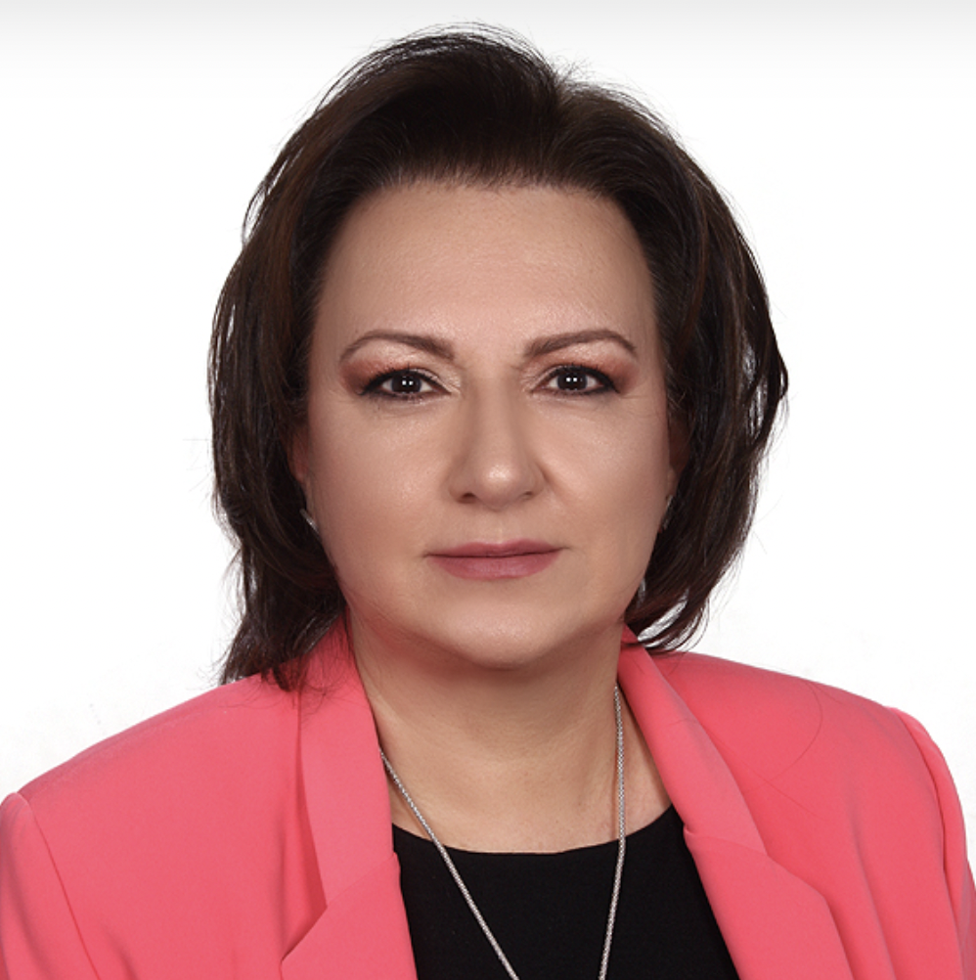

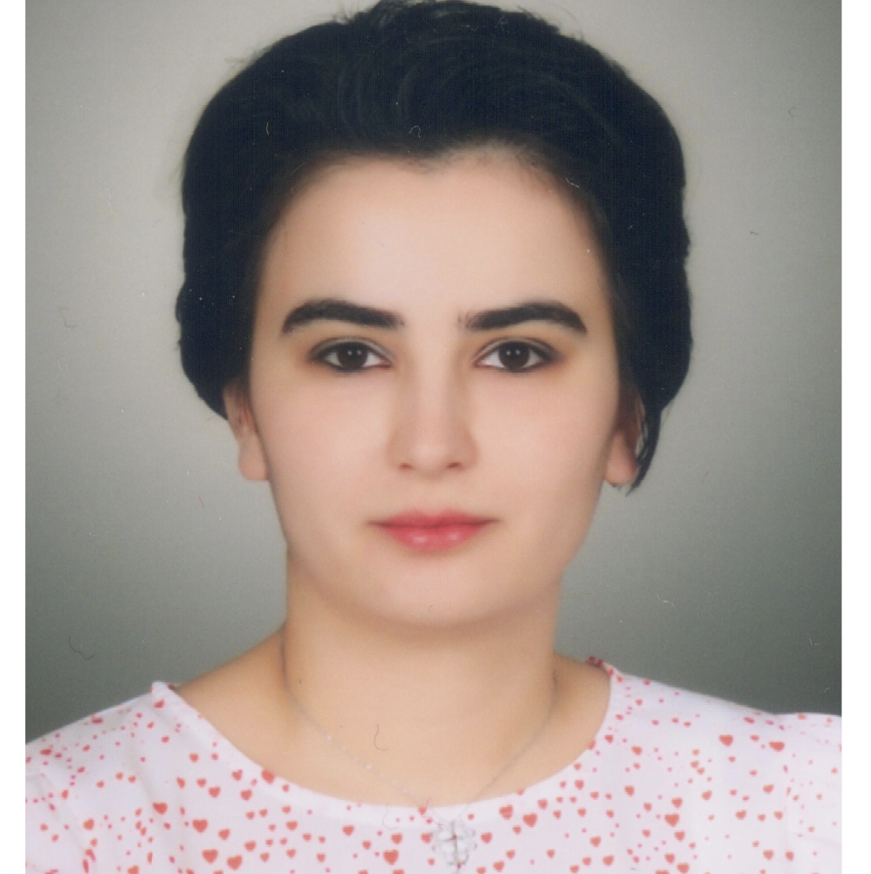


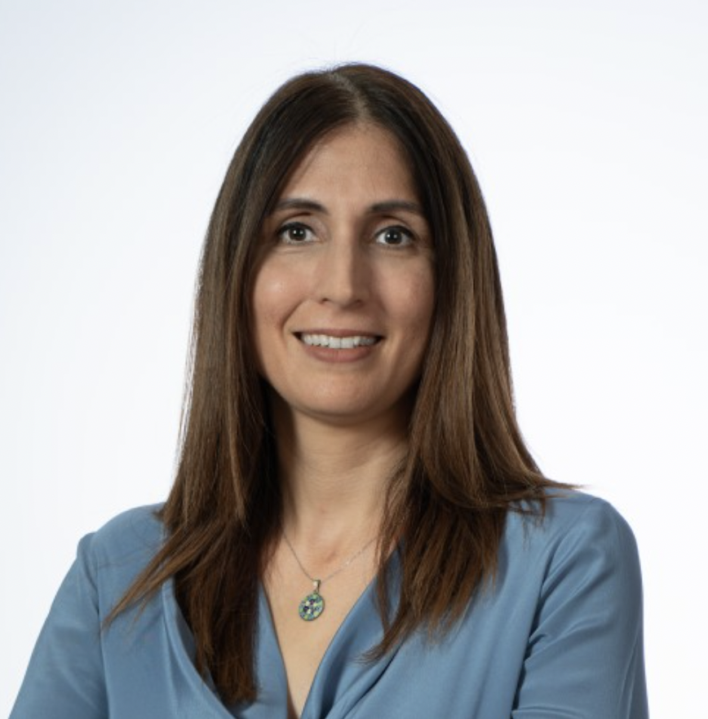
PROJE EKİBİ
TOBB EKONOMİ VE TEKNOLOJİ ÜNİVERSİTESİ
Prof. Dr. Ayşegül TAYLAN ÖZKAN (Tıp Doktoru, Lab. Güvenliği, Kalite)
ANKARA HACI BAYRAM VELI ÜNİVERSİTESİ
Prof. Dr. Emine ÖNER KAYA (Bankacılık-Finans)
DOKUZ EYLÜL ÜNİVERSİTESİ
Prof. Dr. Hülya AYAR KAYALI (Kimyager, Biyoteknolog)
Notes:
TOBB Ekonomi ve Teknoloji Üniversitesi’nden Profesör Doktor Gülçin Ayşegül TAYLAN ÖZKAN, Ankara Hacı Bayram Veli Üniversitesi’nden Profesör Doktor Emine ÖNER KAYA ve Dokuz Eylül Üniversitesi’nden Profesör Doktor Hülya AYAR KAYALI proje ekibinde yer almaktadır.

Slide 8
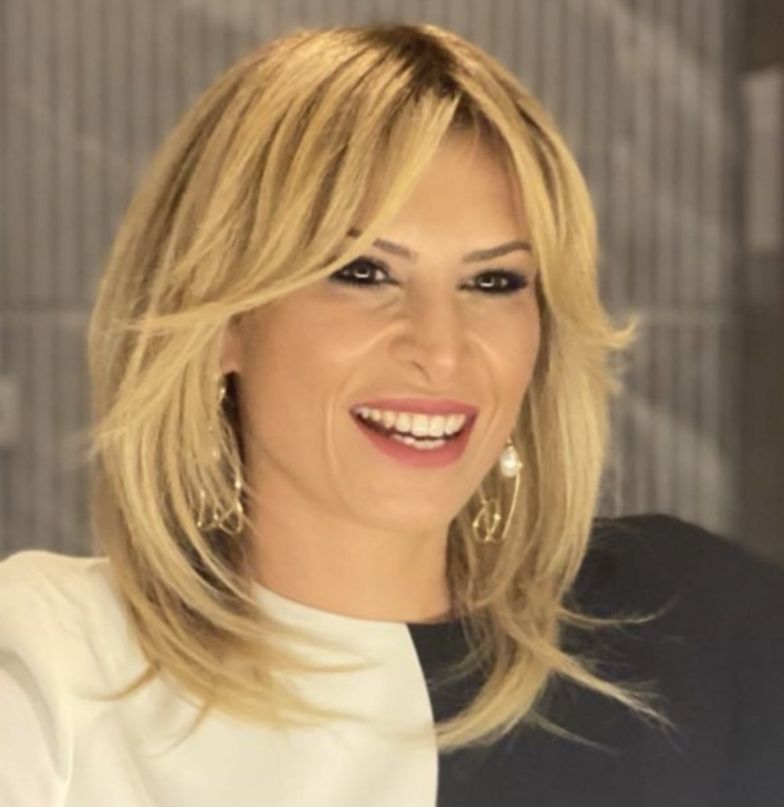
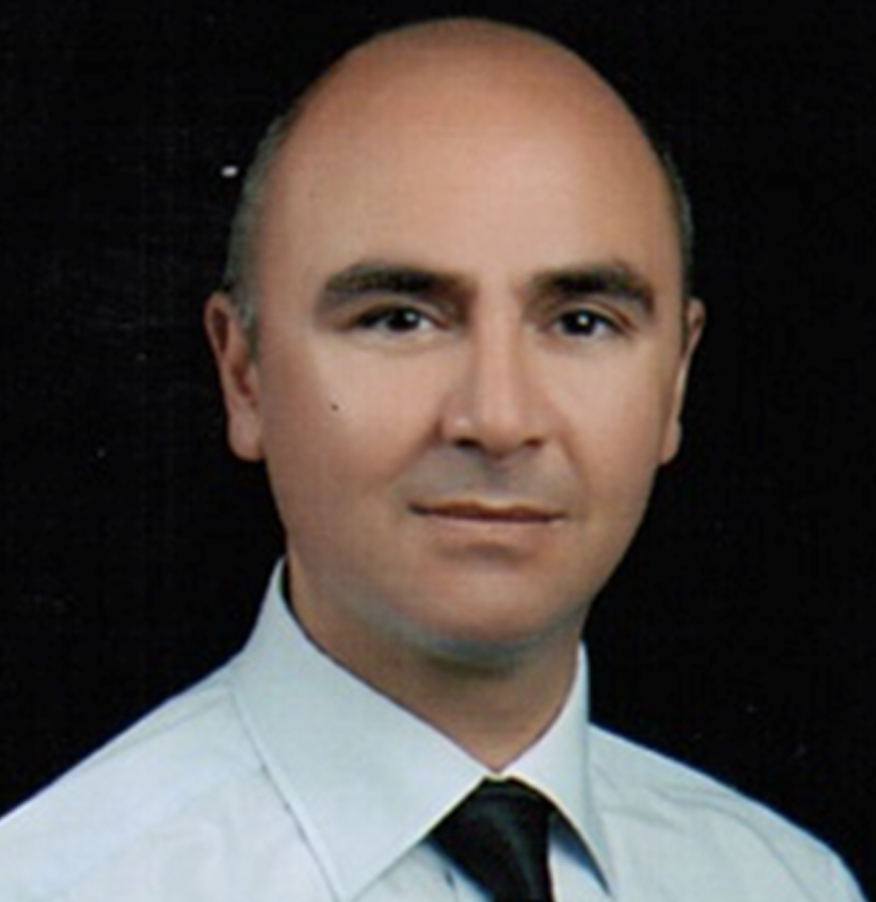


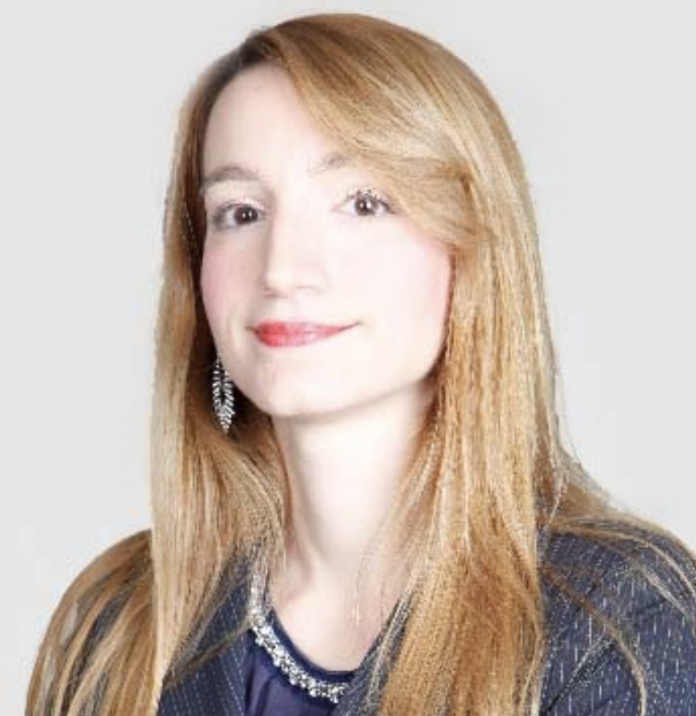
PROJE EKİBİ
KOBAY A.Ş.
Begüm BUĞDAYCI (Veteriner Hekim)
Doç. Dr. Kürşat DERiCi (Tıp Doktoru, Farmakolog)
UNIVERSITA DEGLI STUDI DI PADOVA
Doç. Dr. Lucia GEMMA DELOGU (Nanoteknolog)
Notes:
Kobay Anonim Şirketi adına Veteriner Hekim Begüm BUĞDAYCI ve Doç. Dr. Kürşat DERiCi proje ekibindedir.
Yurt dışı ortaklarımızdan Universita Degli Studi Di Padova’yı temsilen Doçent Doktor Lucia GEMMA DELOGU ekipte yer almaktadır.

Slide 9

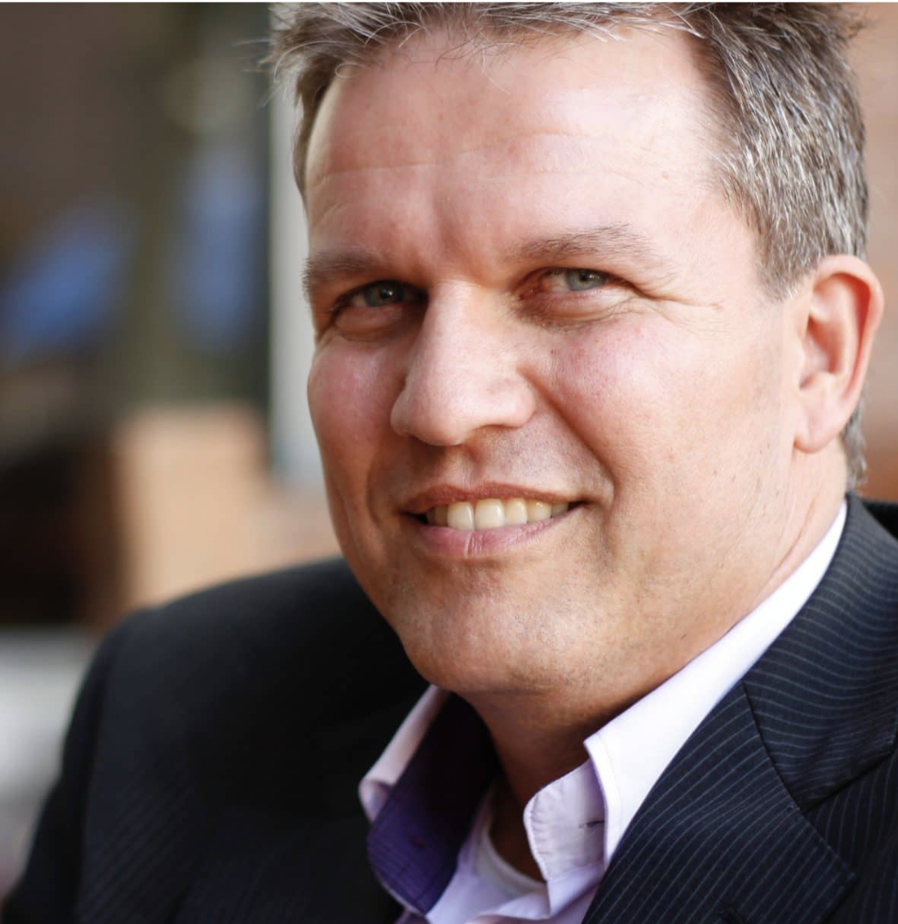

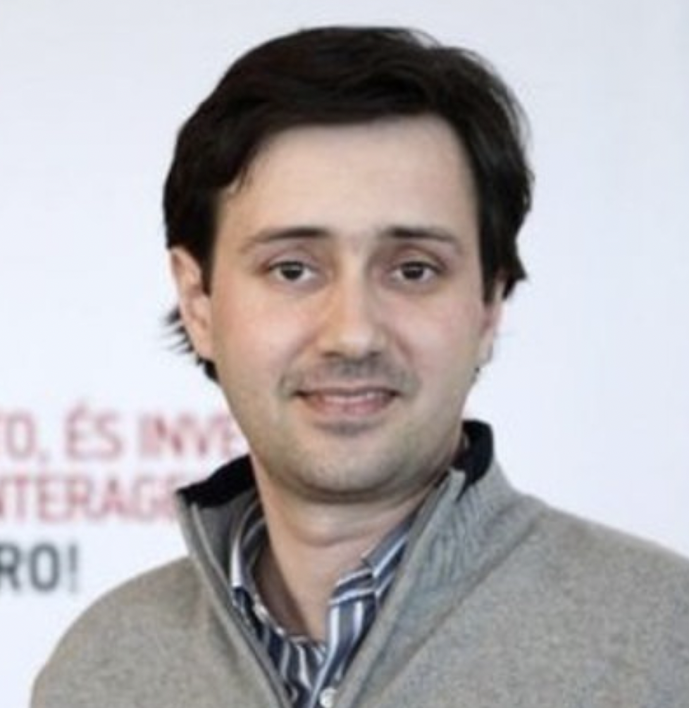
PROJE EKİBİ
TRANSMISSIBLE BV
Dr. Arnold BOSMAN (Doktor)
UNIVERSIDADE DO MINHO
Prof. Dr. Nuno S. OSÓRIO (Biyoinformatik Uzmanı)
Notes:
Yine yurt dışı proje ortaklarımız arasında Transmıssıble Bv’den Doktor Arnold BOSMAN ve Universidade Do Minho’dan Profesör Doktor Nuno S. OSÓRIO bulunmaktadır.

Slide 10



PROJE HEDEF KİTLESİ
Biyoloji
Tıp
Farmakoloji
Biyomühendislik
Biyoteknoloji
Biyoinformatik
Eczacılık
Kimya
Kimya Mühendisliği
Veteriner Hekimlik
……….
Lisans Mezuniyeti Sonrası
Notes:
Projemiz ilacın keşfinden piyasaya sürülmesi ve takibi de dahil olmak üzere tüm sürece ışık tuttuğundan multidisipliner ve multisektörel özelliktedir. Bu nedenle hedef kitlemiz de bir çok meslek grubunu kapsamaktadır. Bunlar arasında Biyoloji, Tıp, Farmakoloji, Biyomühendislik, Biyoteknoloji, Biyoinformatik, Eczacılık, Kimya, Kimya Mühendisliği, Veteriner Hekimlik sayılabilir.

Slide 11
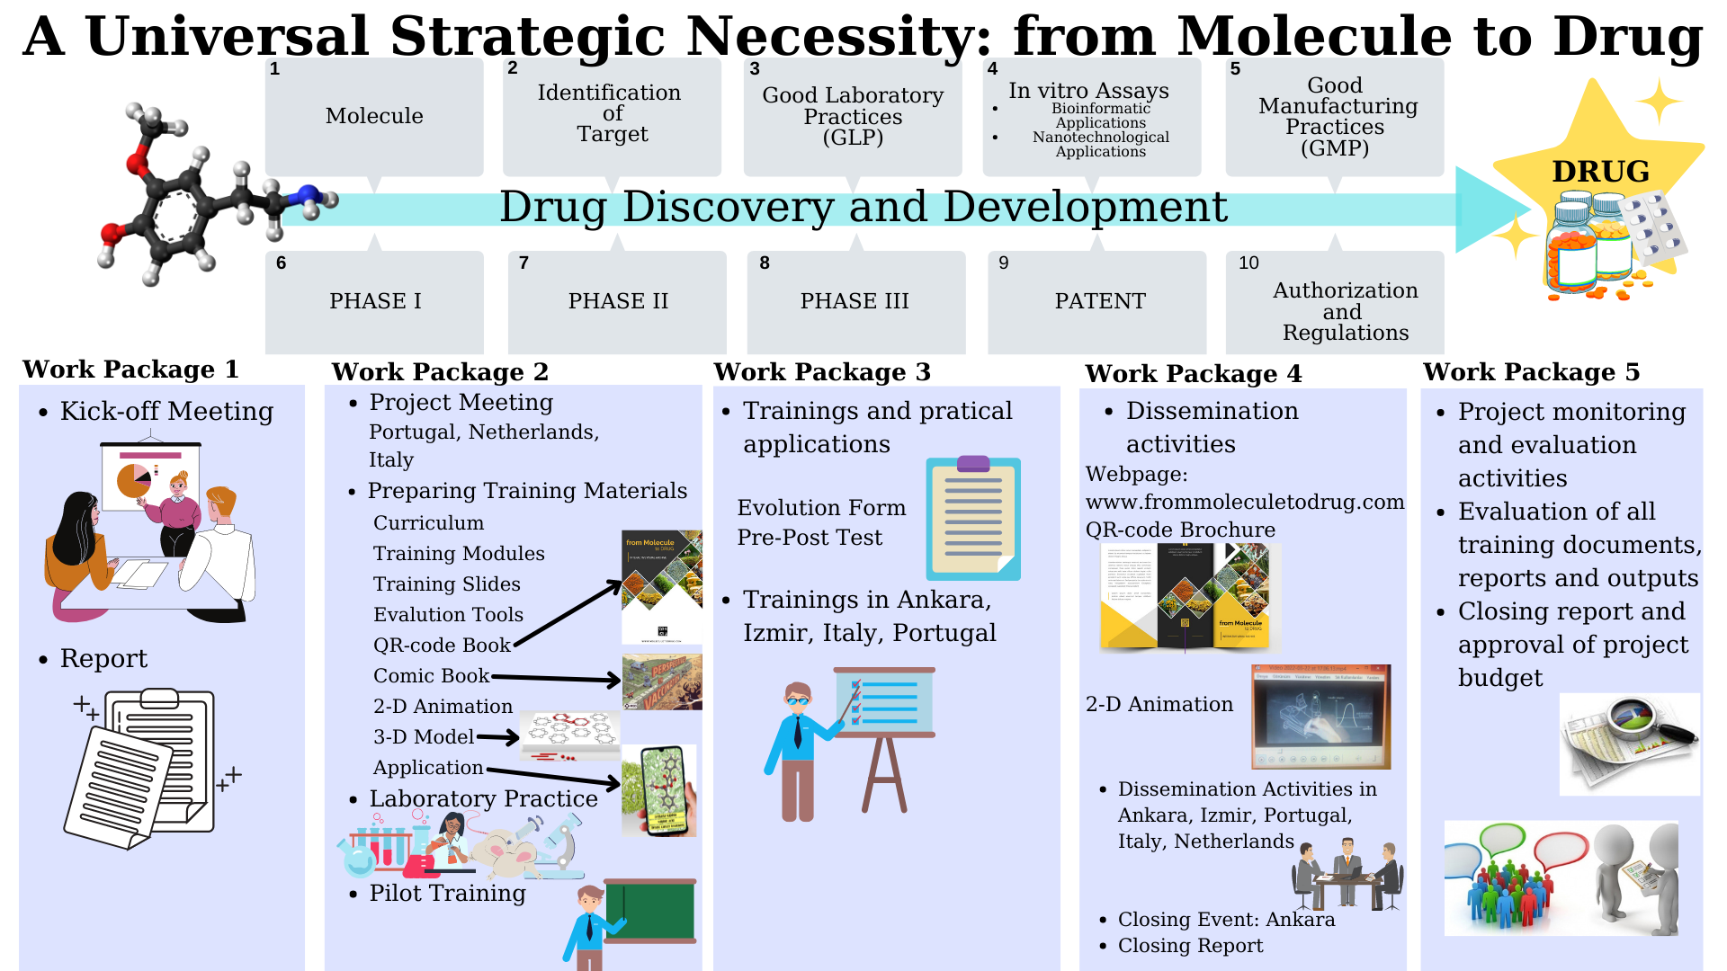
Notes:
Burada projemizin bir molekülden piyasada izlenmesine kadar olan sürecinin hangi aşamalardan geçtiğine dair görseli yer almaktadır. Projemizde de bu aşamalara dair bütüncül bir bakış açısı sağlanması amaçlanmaktadır. Projemizin yürütülmesi için 5 iş paketi öngörülmüştür.

Slide 12
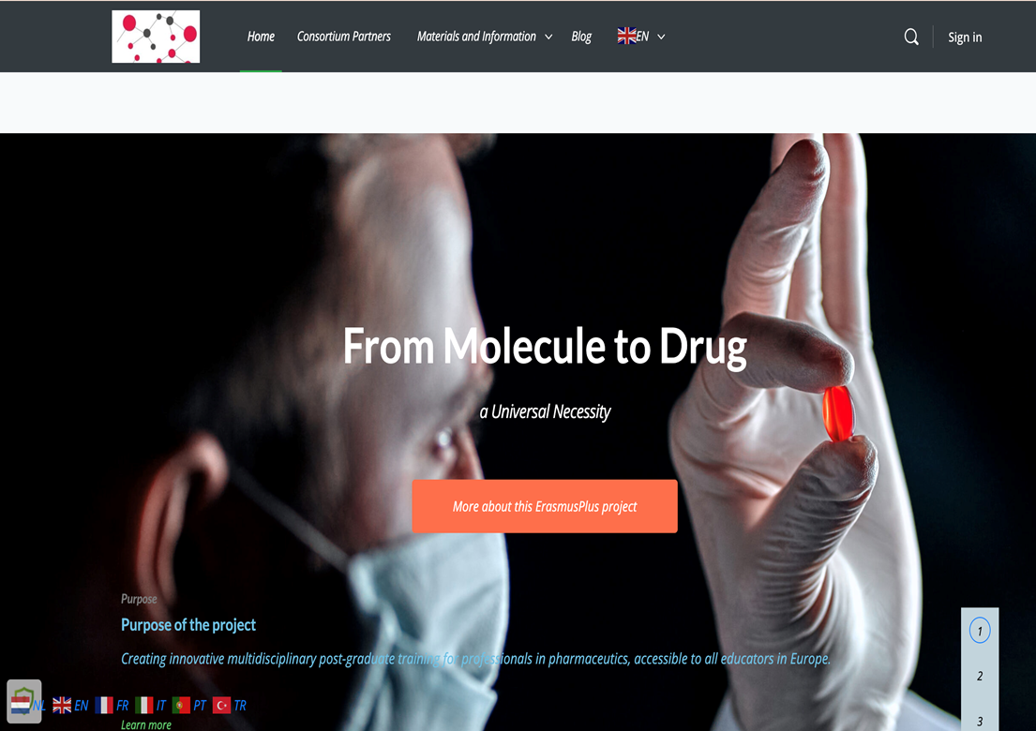

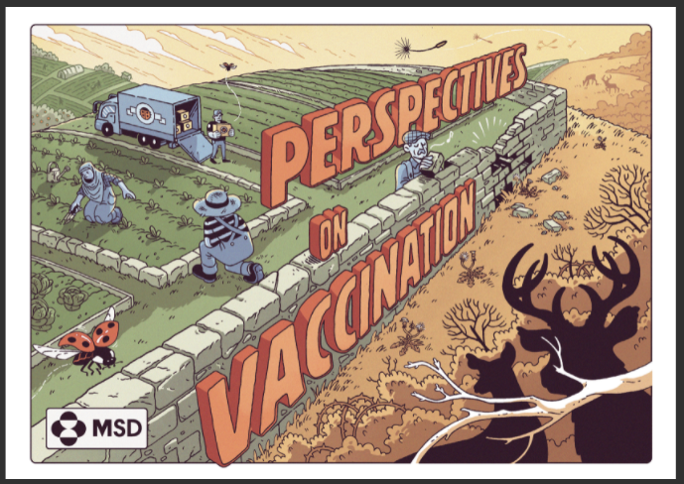
PROJE MATERYALLERİ
Web sayfası
Standardize Eğitim Müfredatı
Standardize Eğitim Modülü
Standardize Eğitim Slaytları
Çevrimiçi Değerlendirme Araçları
QR kodlu kitap
Komik kitap
Laboratuvar kılavuzu
Notes:
Proje çıktıları arasında bazı materyaller bulunmaktadır. Web sayfası, Standardize Eğitim Müfredatı, Standardize Eğitim Modülü, Standardize Eğitim Slaytları, Çevrimiçi Değerlendirme Araçları, QR kodlu kitap, Komik kitap ve Laboratuvar kılavuzu üretilmesi taahhüt edilmiştir.

Slide 13
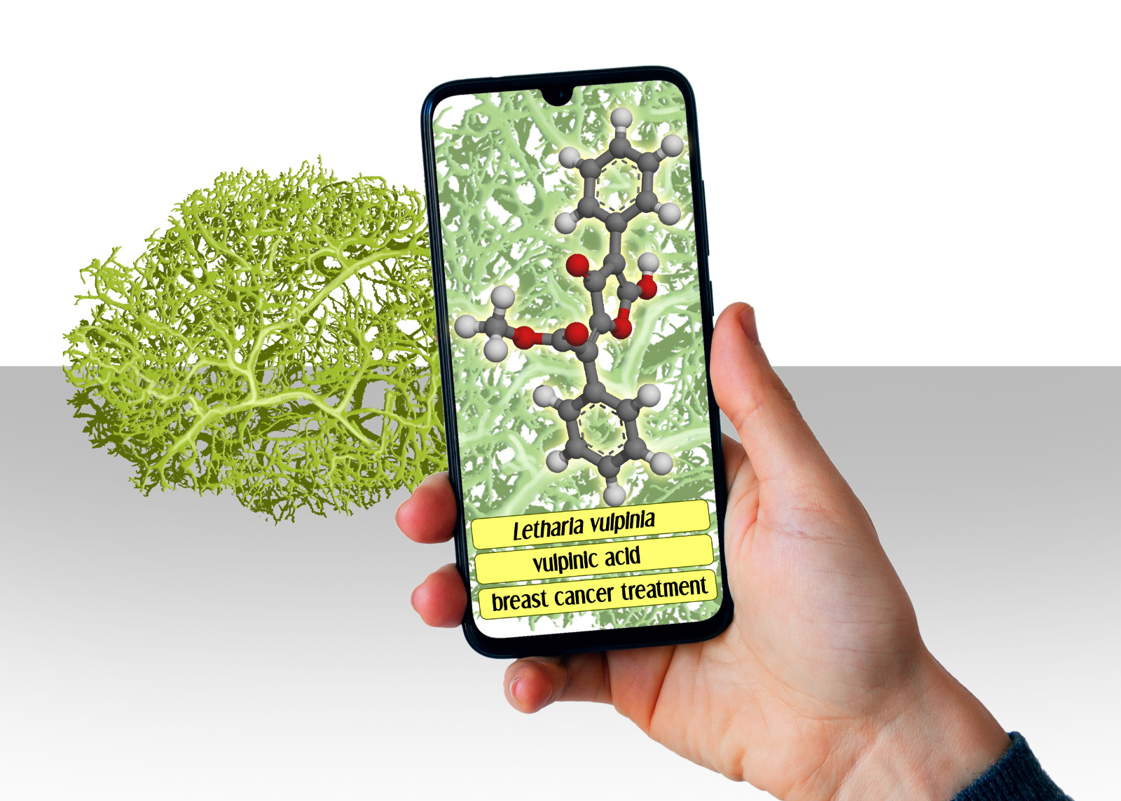
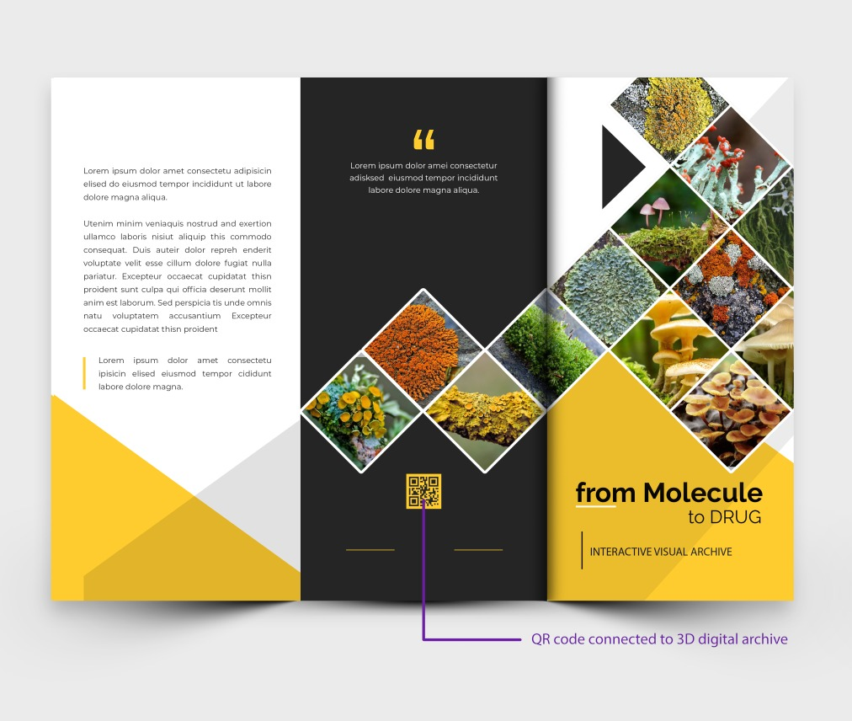
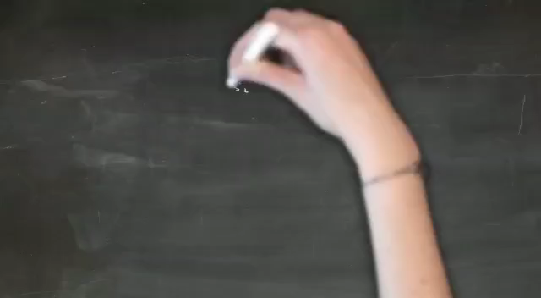
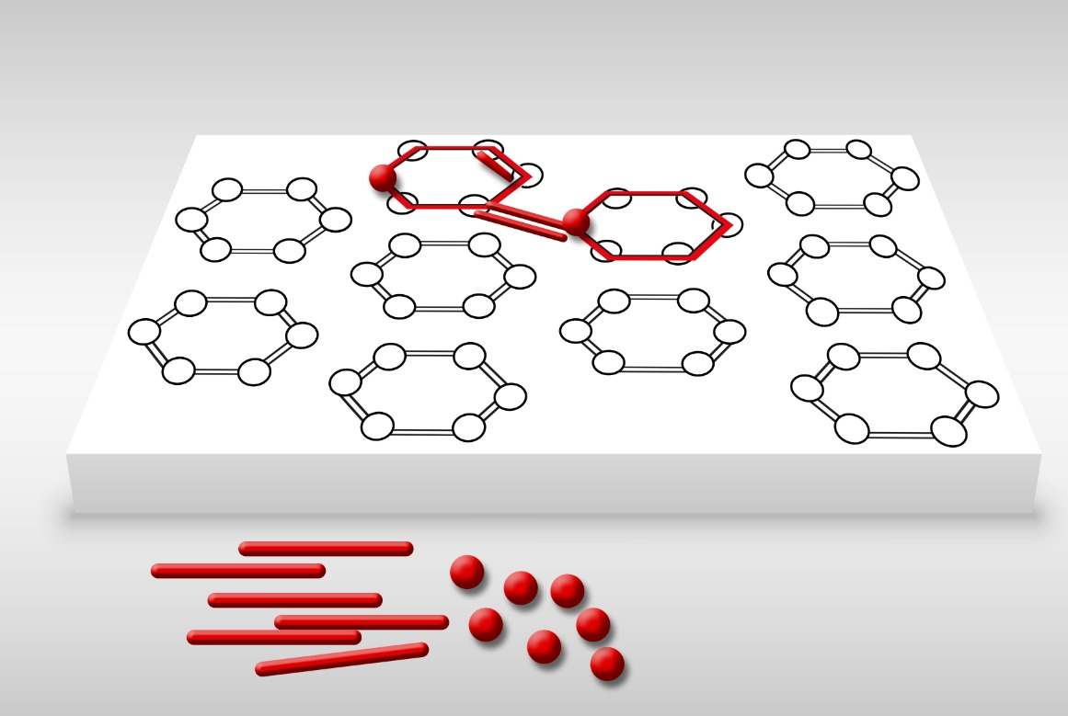
PROJE MATERYALLERİ
QR kodlu broşür
2 boyutlu kısa film
3D baskı ile oluşturulan 3 boyutlu interaktif model eğitim modelleri
Mobil aplikasyon: Artırılmış gerçeklik ve molekül tanıma uygulaması
Yenilikçi ilaç araştırma yöntemlerinin kullanıldığı bilimsel çalışmalar
Notes:
Bu materyaller arasında ayrıca QR kodlu broşür, 2 boyutlu kısa film, 3D baskı ile oluşturulan 3 boyutlu interaktif model eğitim modelleri, Artırılmış gerçeklik ve molekül tanıma uygulaması olan bir mobil aplikasyon üretimi yer almaktadır Proje ile yenilikçi ilaç araştırma yöntemlerinin kullanıldığı bilimsel çalışmalar yürütülerek bu konudaki insan gücünün arttırılması da hedeflenmiştir.

Slide 14
1. GÜN
Ana Başlık | Konu | Eğitimci
Kayıt ve Giriş | Öntest, tanışma aktivitesi ve beklentilerin alınması | Ayşegül TAYLAN ÖZKAN (ATÖ)
Eğitim Programının Tanıtımı | Neden M2D? | Demet CANSARAN DUMAN (DCD)
Keşif | Molekül | DCD
 | Keşifte biyoinformatik | Nuno OSORIO (NO)
Yenilikçi İlaç Araştırma Teknikleri | Preklinik çalışmalara genel bakış | DCD
 | Araştırmada biyoinformatik | NO
 | Rekombinant DNA teknolojisi | Hülya AYAR KAYALI
 | Nanoteknoloji | Açelya YILMAZER ve Lucia GEMMA DELOGU
 | Hücre kültürü ve xCELLgience | DCD
 | In vivo testler ve GLP | Begüm BUĞDAYCI
Gün sonu değerlendirme | Neler hatırlıyoruz? | ATÖ
Notes:
Proje kapsamındaki eğitimler sahada çalışan kişilerin işlerinden uzun süre ayrılamayacakları da göz önüne alınarak iki günde yoğun bir programla gerçekle ştirilmektedir. Yüz yüze yapılan eğitimler yetişkin eğitimi uygulamaları doğrultusunda interaktif ve katılımcı bir yaklaşımla yürütülmektedir. Eğitimin etkinliğini değerlendirmek amacıyla ön test uygulanarak katılımcıların hazır bulunuşlukları değerlendirilmektedir. Akabinde molekül keşfinden itibaren süreçle ilgili bilgilendirmeye devam edilmektedir.

Slide 15
2. GÜN
Ana Başlık | Konu | Eğitimci
Geliştirme | Klinik faz çalışmaları ve GCP | Mehmet Kürşat DERİCİ (MKD)
Üretim ve Kalite | Laboratuvar güvenliği ve emniyeti | ATÖ
 | İyi üretim uygulamaları (GMP) | ATÖ
Tescil | Teknik gereklilikler, farmakope, lisanslama ve patentleme süreci | MKD
Dağıtım | Uyumluluk, farmakovijilans | MKD
Genel Bakış | Vaka analizi: Thalidomide faciası | MKD
 | Başarı hikayesi: Gilurubin | Gülçin SALTAN İŞCAN
 | Proje çıktılarının tanıtımı | DCD
Kapanış | Sontest, beklentilerin karşılaştırılması, eğitimin genel değerlendirmesi | ATÖ
 | Sertifika töreni | Tüm Eğiticiler
Notes:
Eğitim programı ikinci günde yoğun bir şekilde devam etmekte, bu kapsamda ilaç geliştirme ve sonrasındaki sürece değinilmektedir. Nihai olarak bir vaka analizi çalışması ile tüm süreç gözden geçirilmekte ve son test yaparak da eğitimin bilgi düzeyindeki etkisi değerlendirilmektedir. Katılımcıların eğitime ilişkin geri bildirimleri alınması sonrasında eğitime tam zamanlı olarak katılan bireylere «katılım belgesi» takdim edilmektedir.

Slide 16
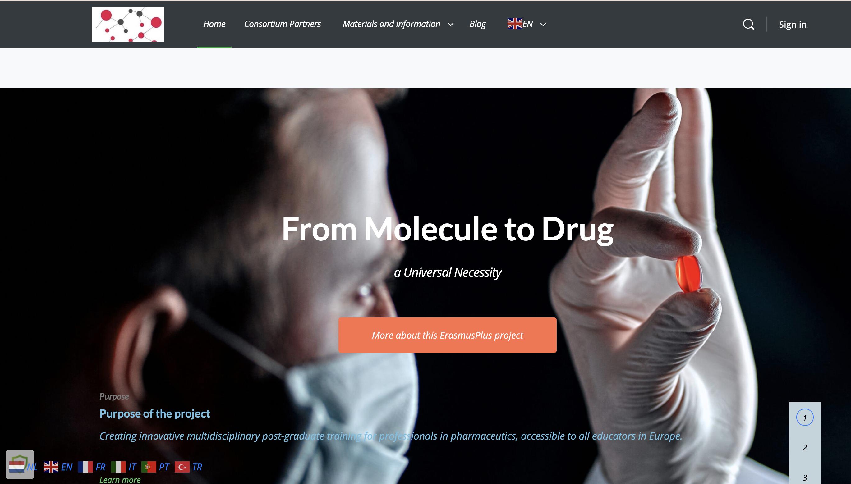
PROJE SOSYAL MEDYA HESAPLARI
https://frommoleculetodrug.com/
Linkedin
  From Molecule to Drug
Instagram
  Frommoleculetodrug
Twitter
  @moleculetodrug
Notes:
Projenin ilerlemesine ilişkin duyurular sosyal medya hesaplarından takip edilebilir. Oluşturulan web sayfasında projeye ilişkin tüm çıktılar yer almaktadır. Projenin daha geniş kitlelere ulaşabilmesi için eğitimlere online olarak ulaşılabilmektedir.

Slide 17




Bu doküman
"2022-1-TR01-KA220-VET-000088373 Erasmus Project
A UNIVERSAL STRATEGIC NECESSITY: FROM MOLECULE TO DRUG»
için hazırlanmıştır
"Erasmus+ Programı kapsamında Avrupa Komisyonu tarafından desteklenmektedir.
Ancak burada yer alan görüşlerden Avrupa Komisyonu ve Türkiye Ulusal Ajansı sorumlu tutulamaz."
Notes:
Evrensel bir gereklilik: Molekülden İlaca Projesi Erasmus+ / Avrupa Dayanışma Programı kapsamında Avrupa Komisyonu tarafından desteklenmektedir. Burada yer alan içerik yazarın görüşlerini yansıtmaktadır ve bu görüşlerden Avrupa Komisyonu ve Türkiye Ulusal Ajansı sorumlu tutulamaz.«

Slide 18

Teşekkürler
Notes:
Projemize desteklerinden ötürü Avrupa Komisyonu’na ve proje ekibinde yer alarak katkıda bulunan tüm üyelerimize ve proje kapsamındaki etkinliklere katılan herkese teşekkür ederiz.

